Slide 1
«Всякий, кто захотел истины, уже страшно силен.»
Ф. Достоевский
О создании Комплекса NICA
и необходимых расходах до 2022 года
В. Кекелидзе
Заседание Координационного Комитета проекта NICA
8 апреля 2020 года

Slide 2
1. Создание ускорительного комплекса,
включающего бустерный синхротрон
и коллайдер;
Расходы, M$
по заключенным
контрактам
оплачено / осталось
по новым
контрактам
требуется
всего
81,2 / 8,7
47,0
55,7

Slide 3
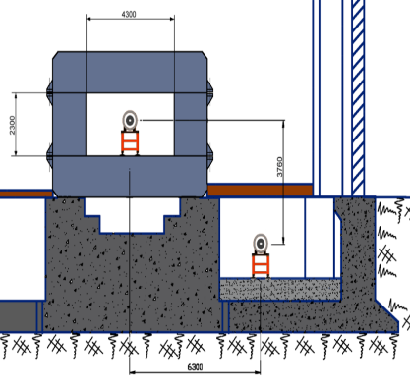
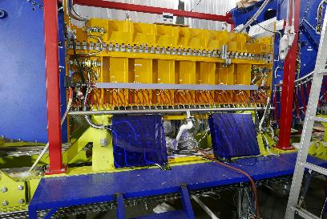
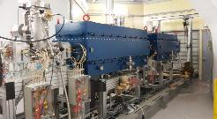
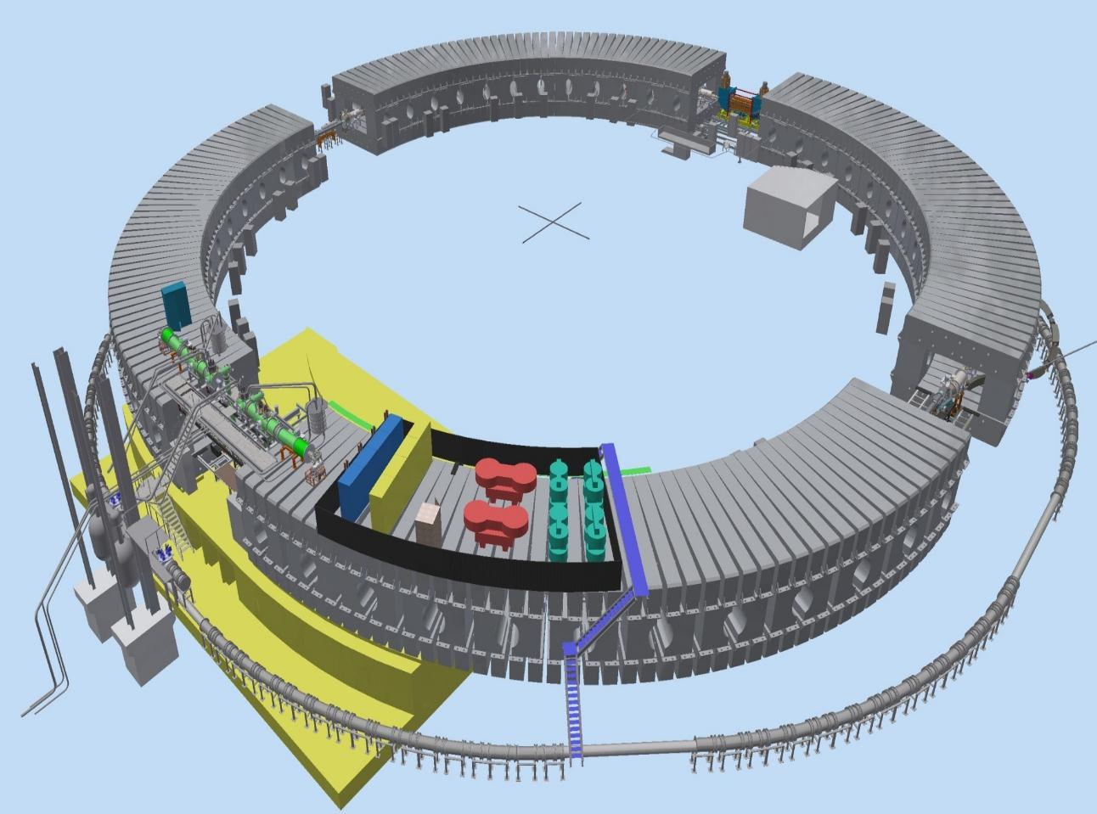
Бустер
Бустер: монтаж с 2018
система
Е-охлаждения
инжекция
Нуклотрон
измеритель- ный период
источники питания
вывод
ускоряющая станция
Нуклотрон

Slide 4

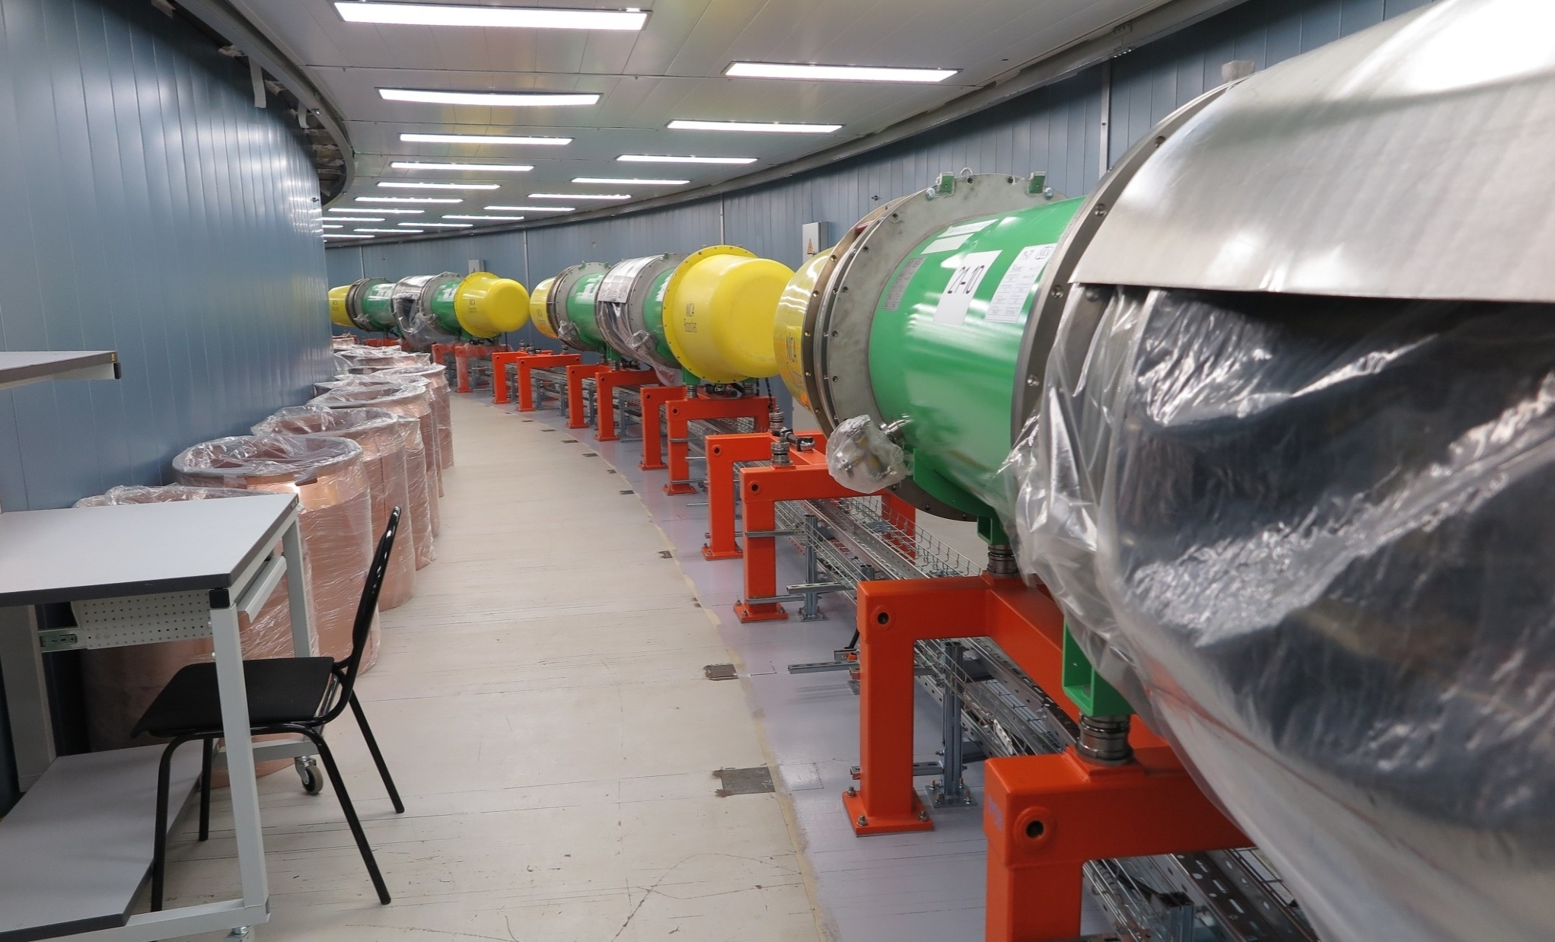
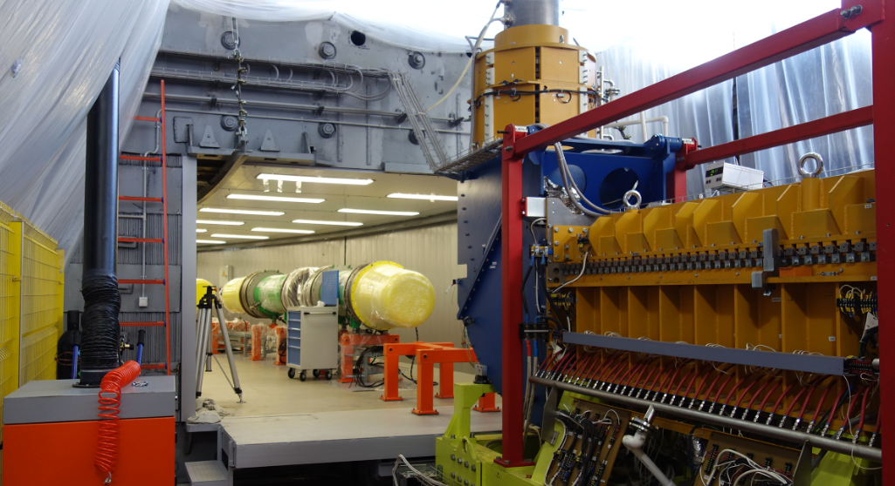
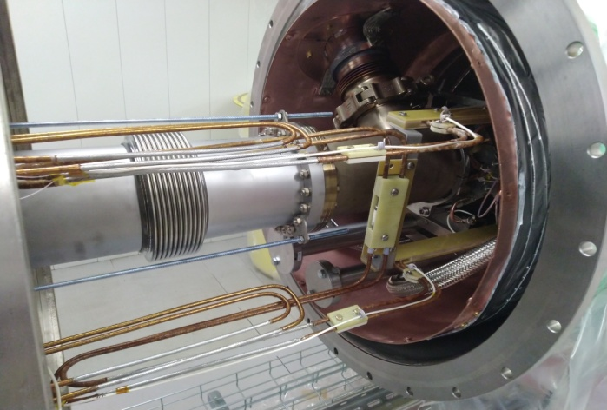
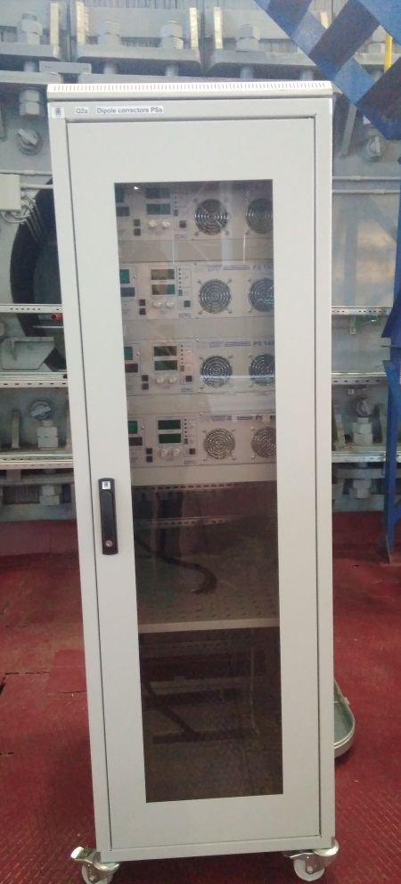
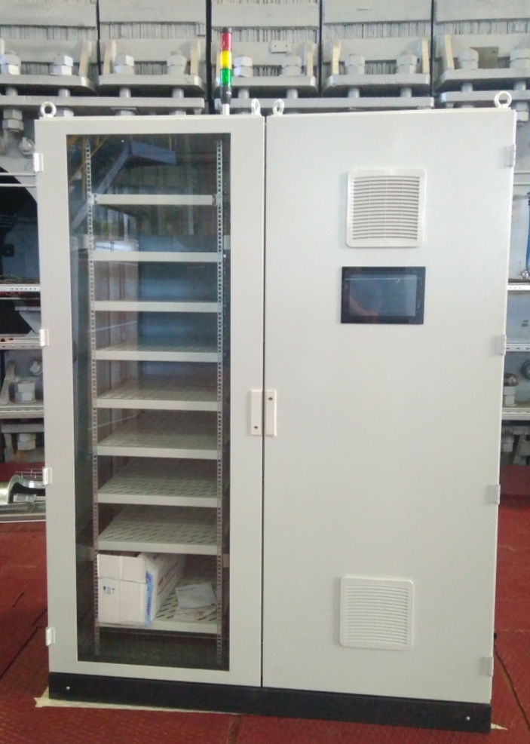
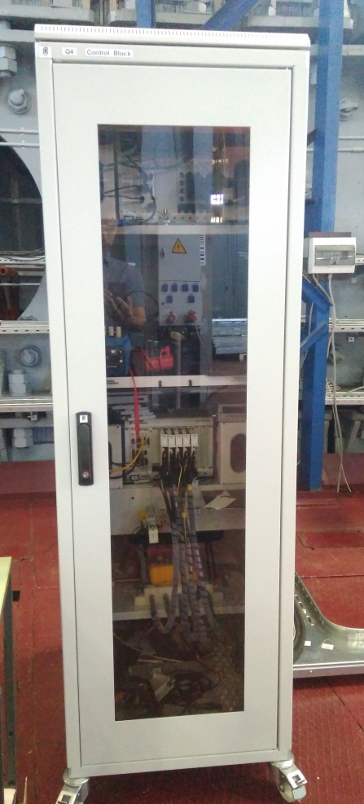
Системы бустера
СЭО - установлена
и испытана (ИЯФ)
Готовность систем диагностики в стойках:
диагностика пучка - 90%
системы контроля
и упр. - 90%
асу откачки пучковой
камеры - 30%
все 40 диполей
и
24 дублета квадрупол.
установлены в тоннеле;

Slide 5
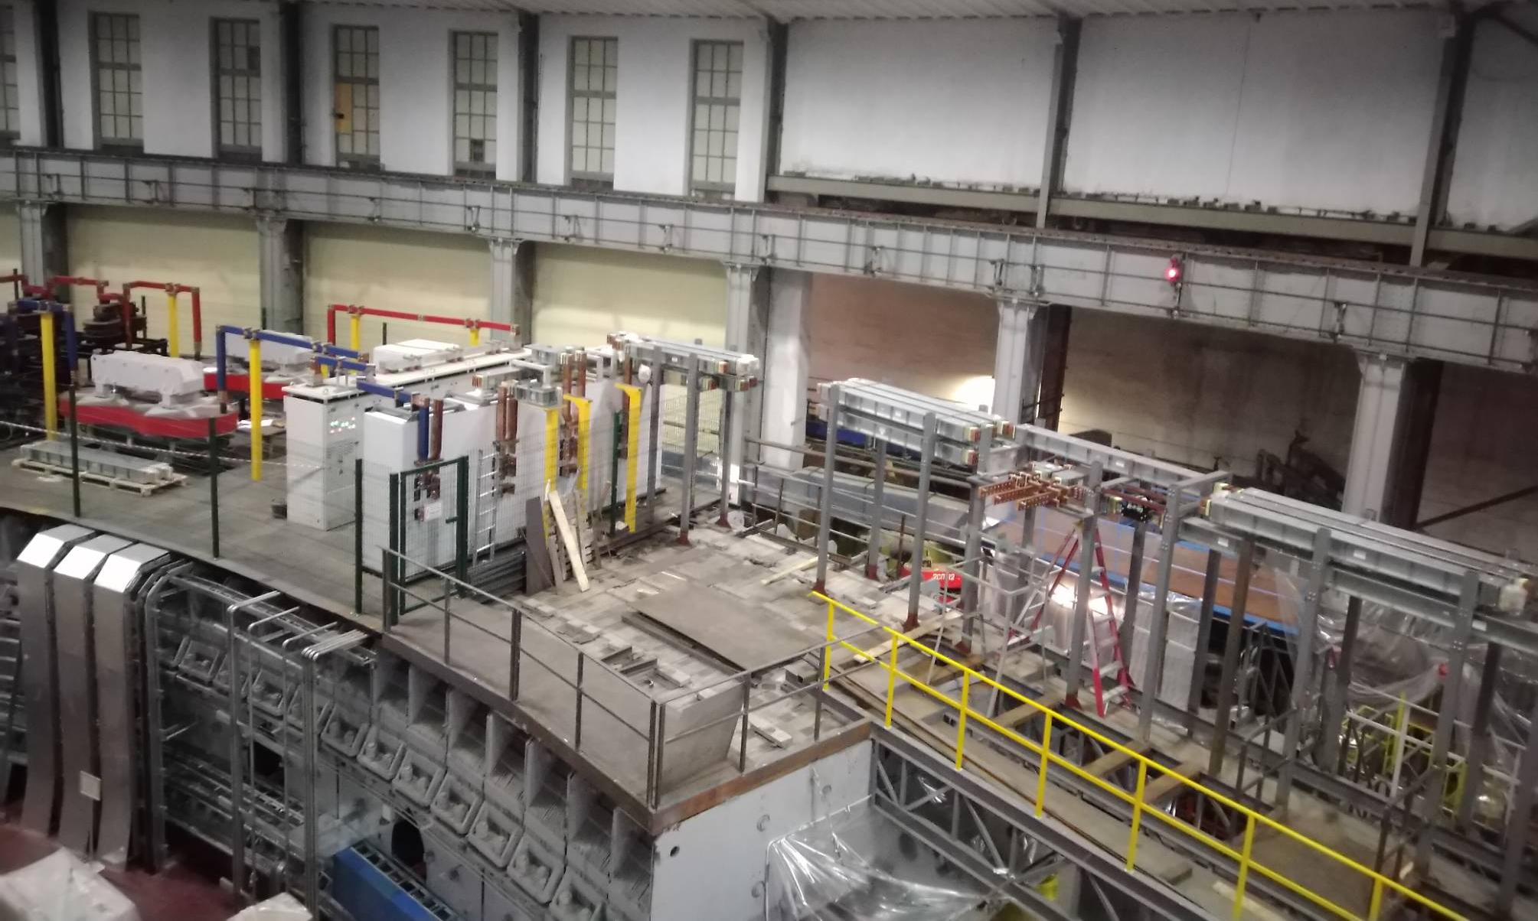
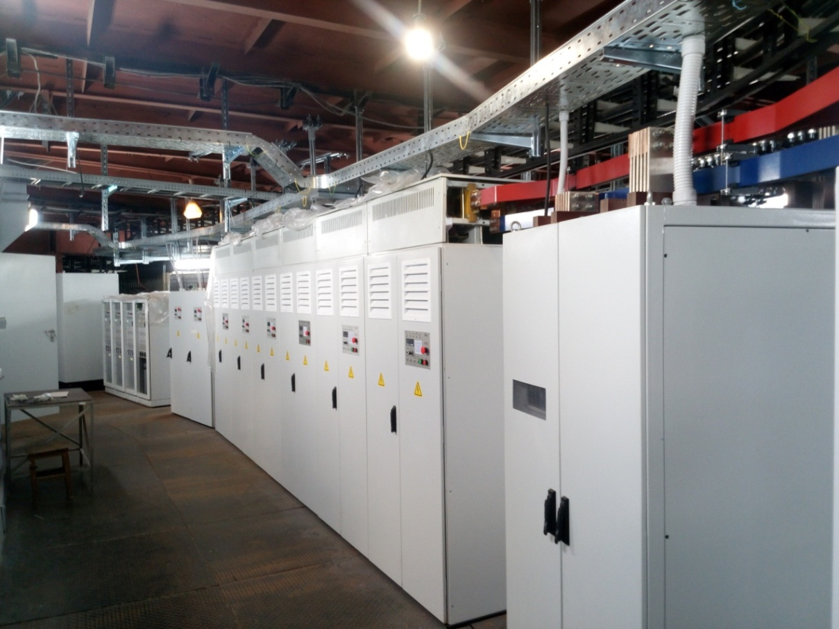
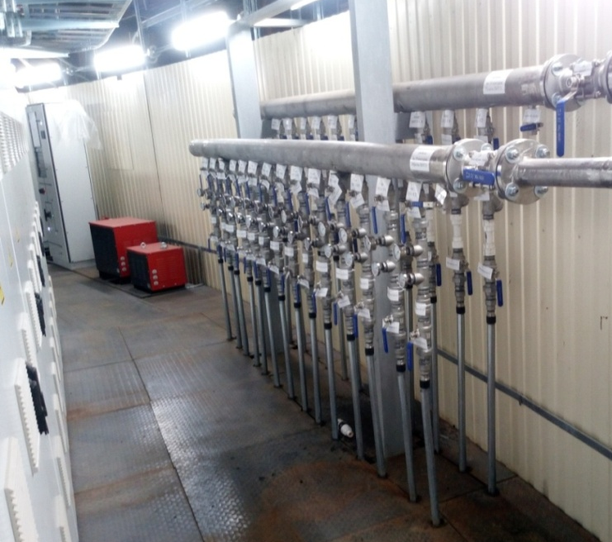
Система питания и эвакуации энергии
Готовность:
основные ИП -98%
системы
шино-проводов - 80%
управляющая
аппаратура - 95%
ключи эвакуации энергии
коммутаторы
шино-проводы
эквивалентная нагрузка
источники питания
Запуск и наладка
10-12.2019

Slide 6
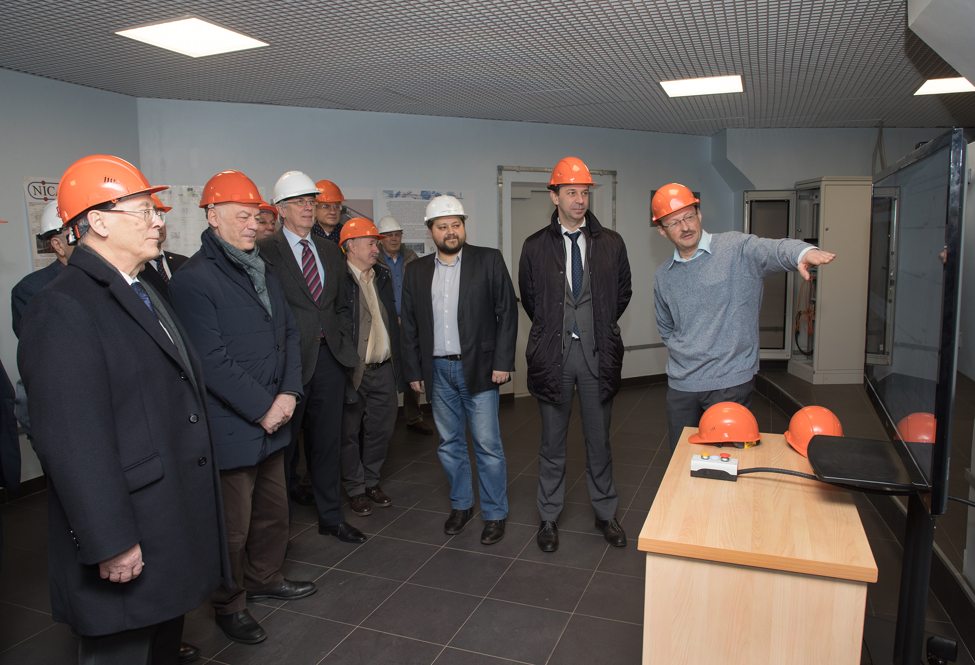
Церемония запуска технологических испытаний
23 декабря 2019 г.

Slide 7

План-график запуска Бустера
текущее состояние: задержка ~ 2 месяца
Booster assembly |  | 2018 |  |  |  |  |  |  |  | 2019 |  |  |  |  |  |  |  |  |  |  |  |  | 2020
 |  | V | VI | VII | VIII | IX | X | XI | XII | I | II |  | III | IV | V | VI | VII | VIII | IX | X | XI | XII | I | II | III | IV | VI | VI
“Cold” sections
 | Quadrant 1
 | Quadrant 2
 | Quadrant 3
 | Quadrant 4
 | bypasses and ends
 | reference magnets
 | “Warm” sections
 | E-cooling |  |  |  | commissioned
 | injection section
 | beam extraction section
 | RF system |  |  |  |  |  | Tested
Systems
 | vacuum system
 | power supply
 | cryogenic system
 | thermometry system |  |  |  |  |  |  | Tested
Commissioning with beam
technological commissioning

Slide 8
План-график запуска Бустера
текущее состояние: задержка ~ 2 месяца
Booster assembly |  | 2018 |  |  |  |  |  |  |  | 2019 |  |  |  |  |  |  |  |  |  |  |  |  | 2020
 |  | V | VI | VII | VIII | IX | X | XI | XII | I | II |  | III | IV | V | VI | VII | VIII | IX | X | XI | XII | I | II | III | IV | VI | VI
“Cold” sections
 | Quadrant 1
 | Quadrant 2
 | Quadrant 3
 | Quadrant 4
 | bypasses and ends
 | reference magnets
 | “Warm” sections
 | E-cooling |  |  |  | commissioned
 | injection section
 | beam extraction section
 | RF system |  |  |  |  |  | Tested
Systems
 | vacuum system
 | power supply
 | cryogenic system
 | thermometry system |  |  |  |  |  |  | Tested
Расходы, M$
Commissioning with beam
по заключенным
контрактам
оплачено / осталось
по новым
контрактам
technological commissioning
требуется
всего
30,7 / 1,5
4,4
5,9

Slide 9

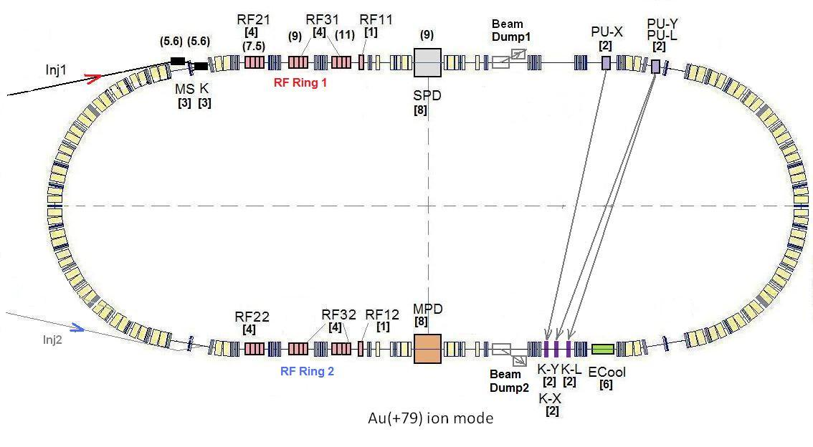
Статус работ по системам Коллайдера
SPD
начало монтажа:
МКС - август 2020
оборудование каналов - июль 2020
ВЧ системы - лето 2020
СЭО - лето 2021
MPD
Notes:
The lattice design and prototyping of most collider elements are completed. The ring circumference is twice as one of the Nuclotron. For the gold beam a Luminosity at the energy above 10 GeV per nucleon will be 10 to the 27

Slide 10
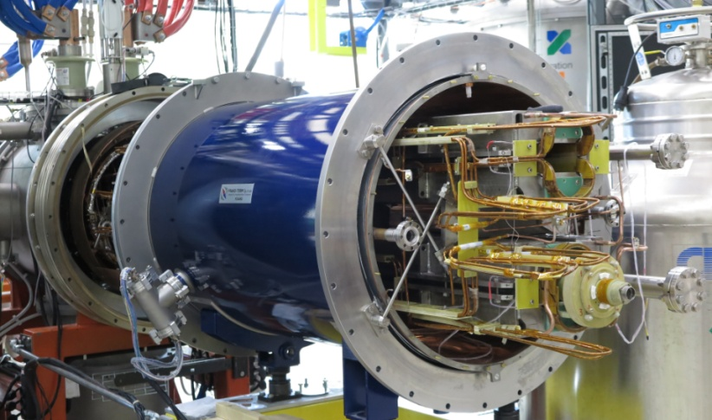
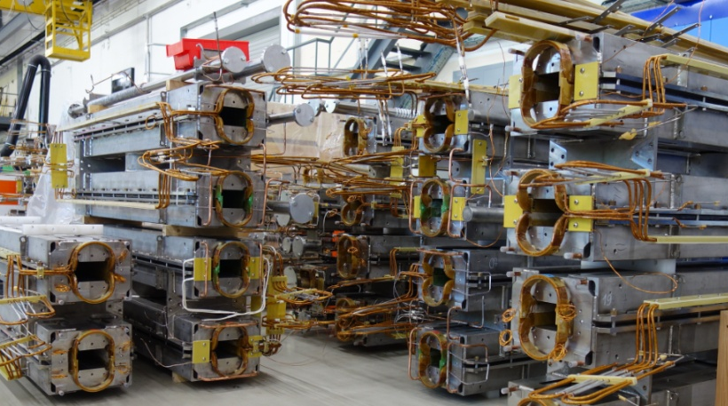
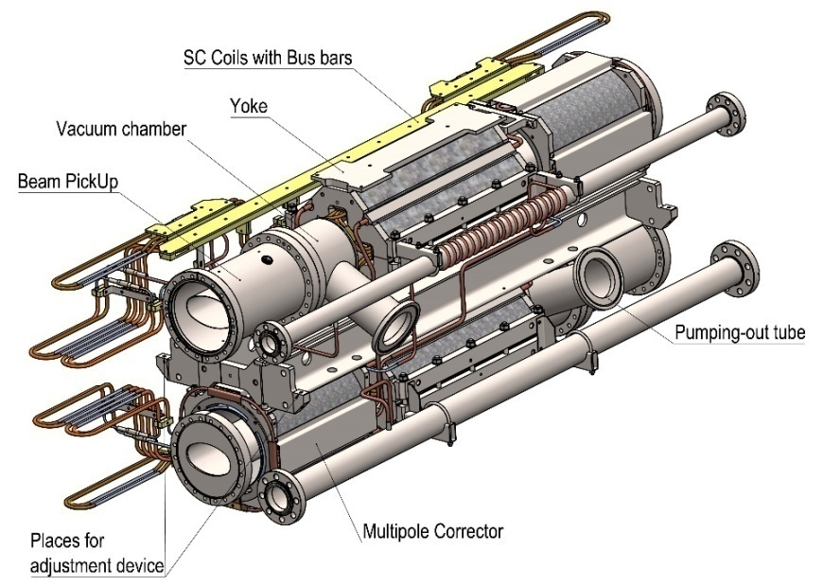
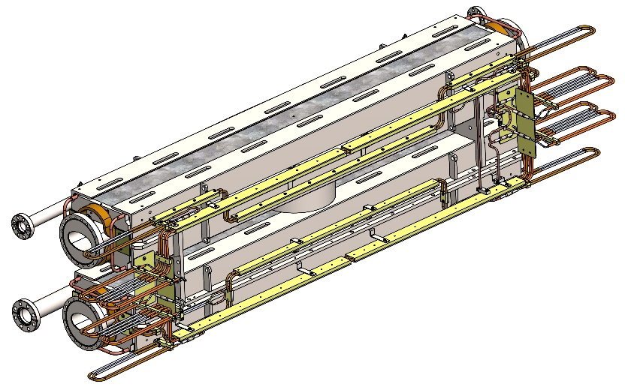
Магнитная система коллайдера
дипольные магниты - сборка, испытания
прогресс 35%
квадруполи - сборка прототипа
прогресс 10%
элементы фин. фокуса прогресс 5%
монтаж и наладка: 07.2020 - 07.2021
 | диполи | линзы
количество | 80+8* | 70+12**
Мах. Поле / градиент | 1.8 T | 23.1 T/m
вес элемента | 1670 kg | 240 kg

Slide 11
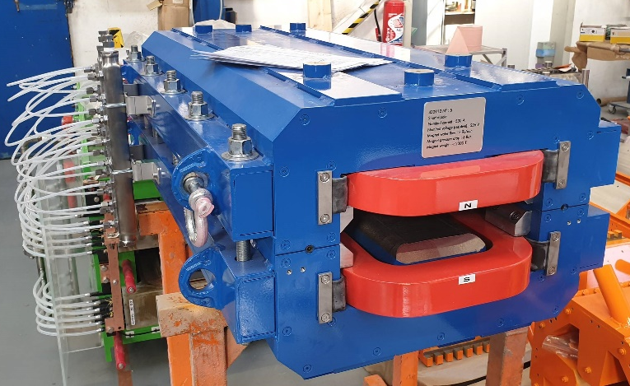
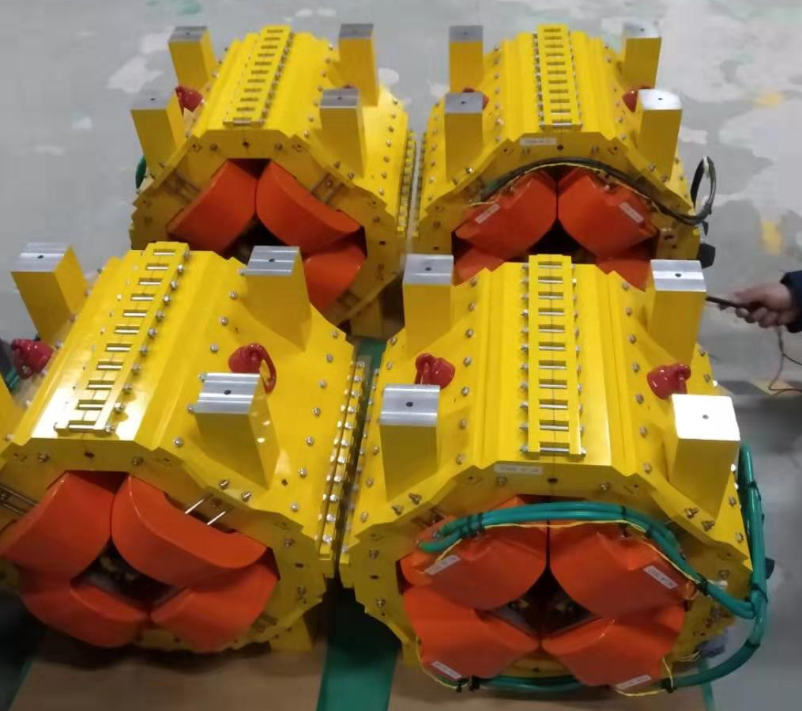
Каналы транспортировки пучка
из Нуклотрона в Коллайдер (Sigma-Phi)
магниты - готовность 95%
поставка 01.2020
вакуумные камеры и диагностика
- готовность 70%
поставка 06.2020
источники питания - готовность 10%
поставка 08.2020
монтаж и наладка - 08.2020 > 02.2021
Magnetic element | Number | Effective length, m | Max. magnetic field (gradient), T (T/m)
Long dipole | 21 | 2 | 1.5
Short dipole | 6 | 1.2 | 1.5
Quadrupole Q10 | 22 | 0.353 | 31
Quadrupole Q15 | 6 | 0.519 | 31
Steerer | 33 | 0.466 | 0.114
11

Slide 12
системы Коллайдера
Расходы, M$
по заключенным
контрактам
оплачено / осталось
по новым
контрактам
требуется
всего
37,7/ 6,8
40,1
46,9

Slide 13
2. Создание экспериментальных
установок BM@N, MPD и SPD
Расходы, M$
по заключенным
контрактам
оплачено / осталось
по новым
контрактам
требуется
всего
63,3 / 7,1
24,8
31,9

Slide 14
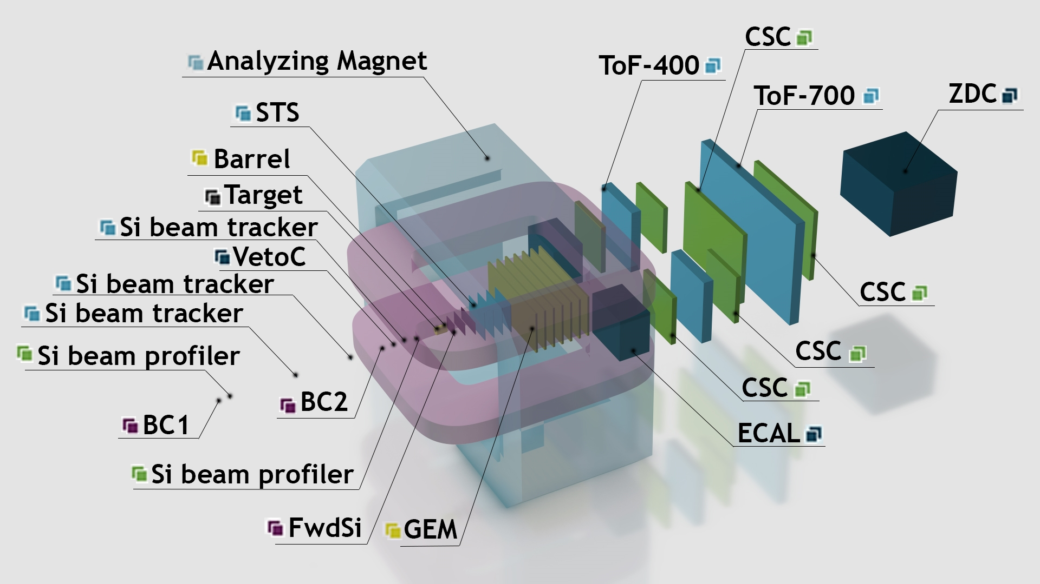
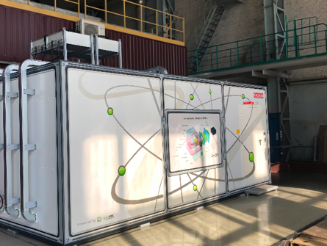
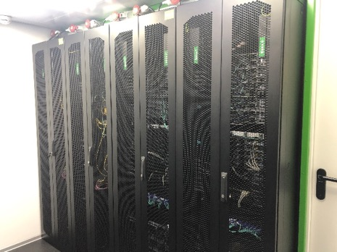
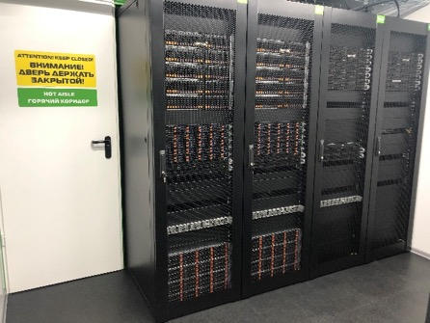
Baryonic Matter at Nuclotron (BM@N)
Мобильная компьютерная ферма установки BM@N

Slide 15
Baryonic Matter at Nuclotron (BM@N)
Год | 2017 весна | 2018 весна | 2021 | 2022 и далее
Пучок | C | Ar,Kr, C(SRC) | Kr,Xe | до Au
пучок, Гц | 0.5M | 0.5M | 0.5M | 2-5M
прием данных, Гц | 5k | 10k | 10k | 20k→50k
Центральный трекер | 6 ½ пл.GEM | 6 ½ пл.GEM +3 пл. FwdSi | 7 пл. GEM + 3 пл. FwdSi | 7 пл. GEM + 3 пл. FwdSi + 4 пл. STS
Статус | тех. сеанс | тех. и физ. сеанс | физ. сеанс, 1-я стадия | Физ. сеанс, 2-я стадия

Slide 16
Установка BM@N
Расходы, M$
по заключенным
контрактам
оплачено / осталось
по новым
контрактам
требуется
всего
12,4/ 0,7
2,8
3,5

Slide 17


Multi Purpose Detector (MPD)
FHCal

Slide 18
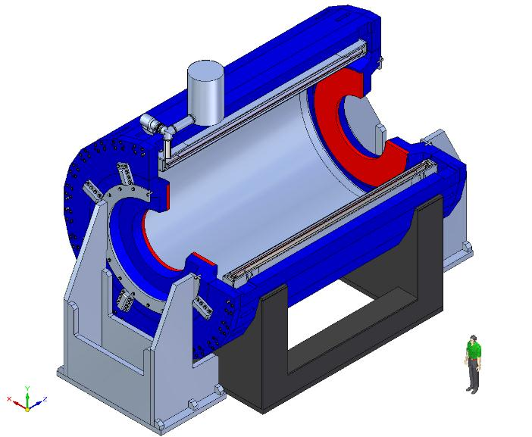
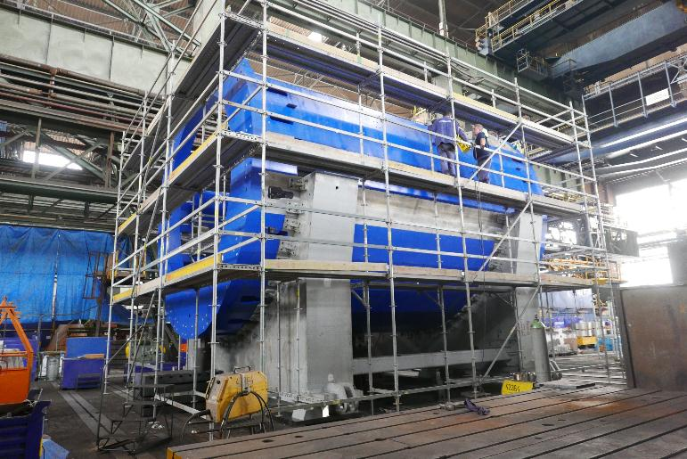
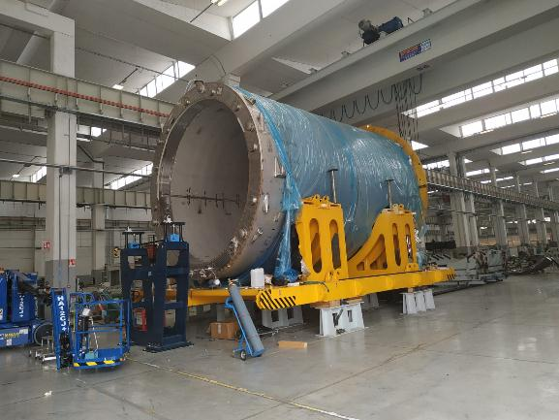
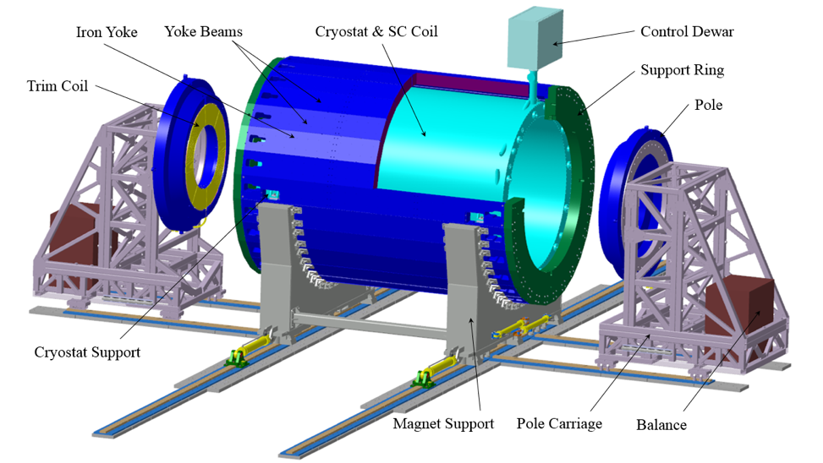
СП соленоид:
изготовление в ASG (Genova) и Vitkovice HM
B₀=0.5 T
вес ~ 900 t
рабочий ток: 1790 A
запасенная энергия: 14.6 Mдж
ярмо
контр.
дюар
СП катушка
криостат
корр. катушки
Ярмо: все части в Дубне,
контр. сборка: - точность ~ 0,5 мм
криостат с СП катушкой
- готовы к холодным испытаниям
монтаж - февр. ‘20
Notes:
The major part of MPD is SC solenoiodal magnet. It is a challenging project due to very high requirement for the magnetic field homogeneity – better that a permill.
After long negotiations a contract is signed with the ASG sc company – the one which produced a big solenoid for CMS. The ASG is responsible for production of coils, cryostat control system etc. In addition the company takes responsibility for the overall supervision and final characteristics.

Slide 19
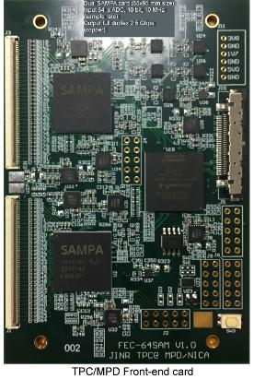
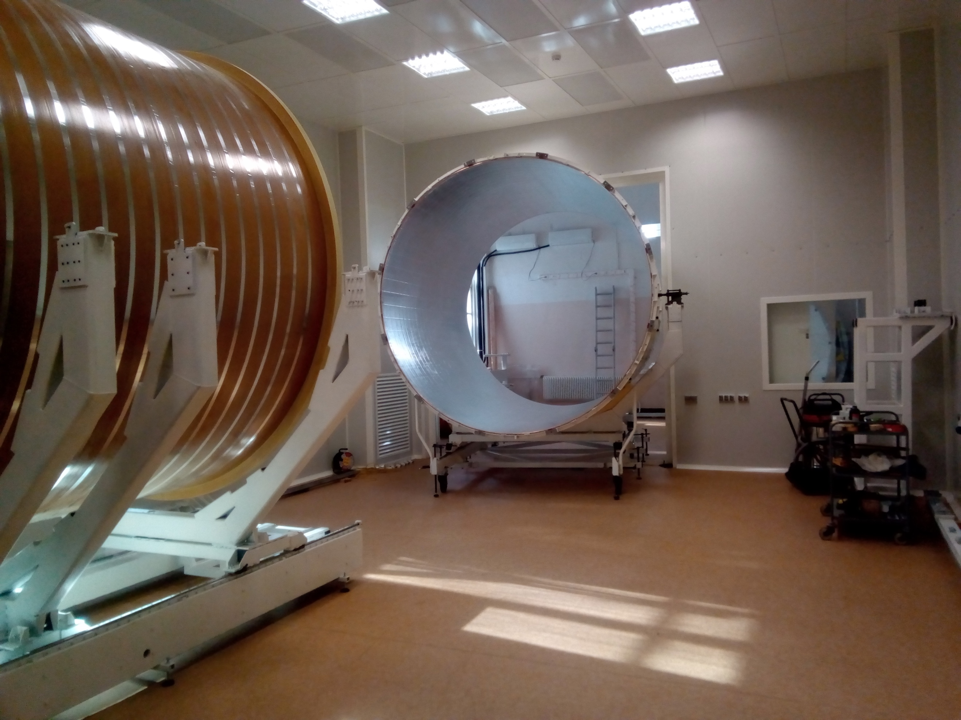
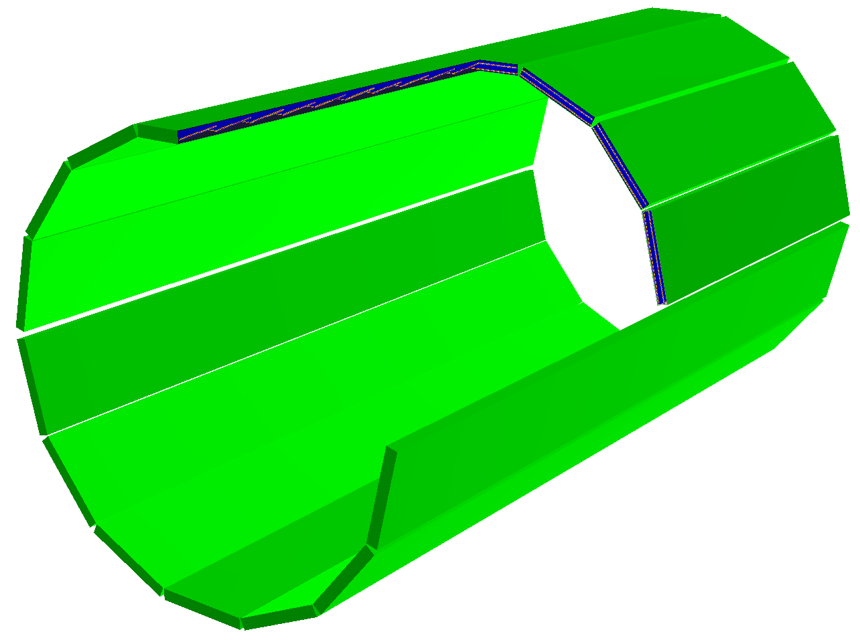
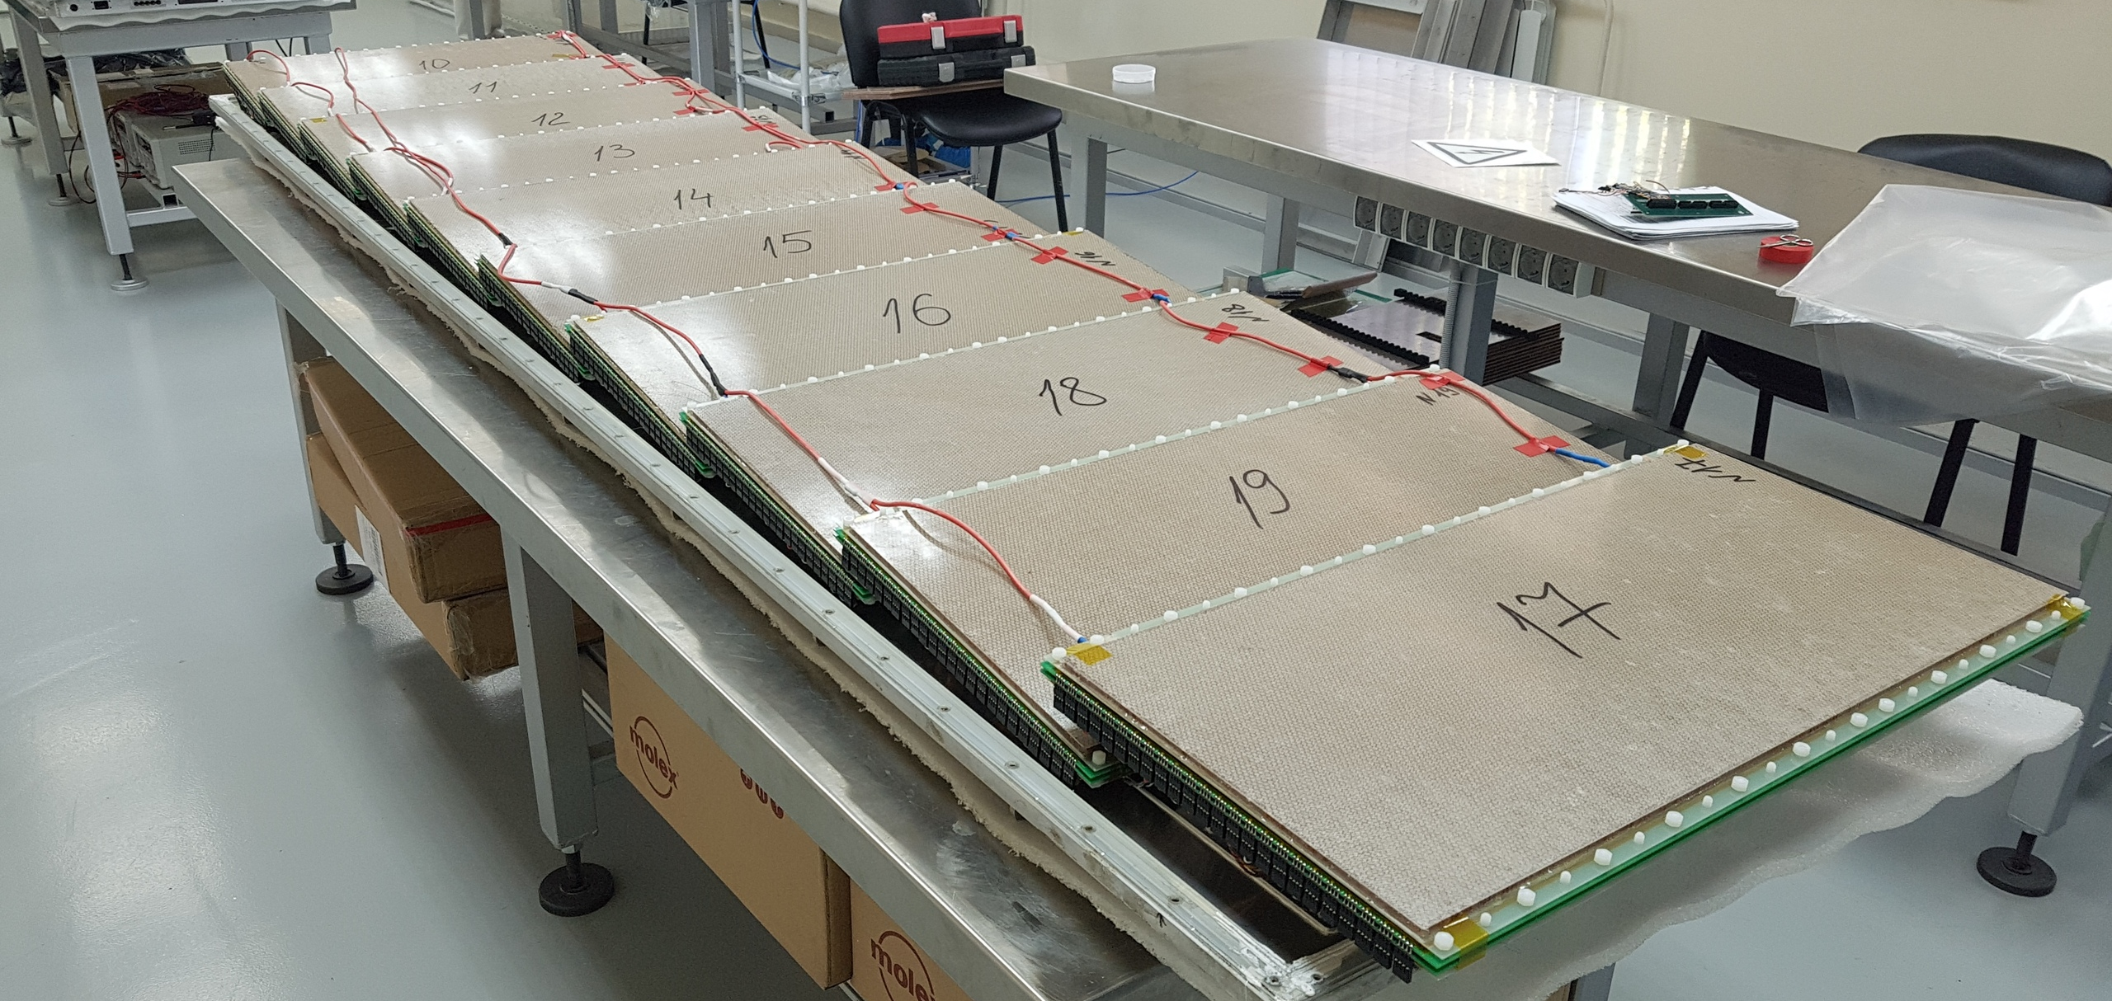
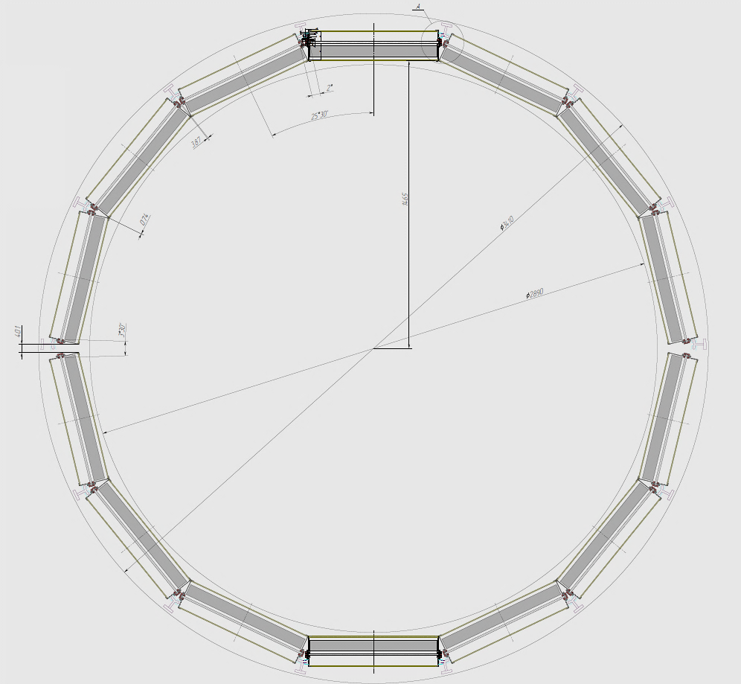
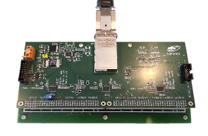
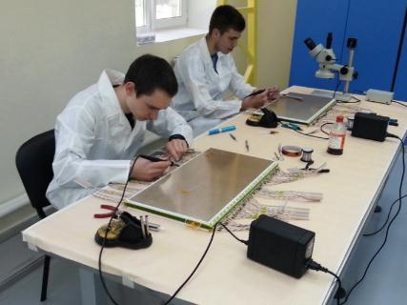
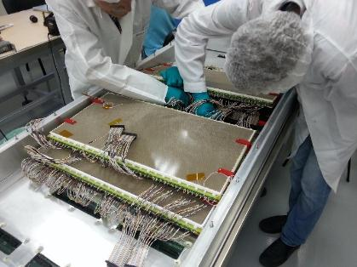
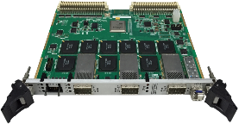
TPC – базовый трэкер
длинаота | 340 см
радиус 4 | 140 см
1адиус 1 | 27 см
газ | 0,9Ar+0,1CH₄
скорость др. | 5.45 см/мкс;
время др-фа | < 30 мс;
N R/O камер | 12 + 12
каналы | 95 232
макс. частота | ~ 7 kGz
FEC64SAM:
4500 SAMPA V4
– получено из ЦЕРН
сборка в чистой комнате
Время пролетная система (TOF)
28 модулей
280 пр. камер
13 440 каналов
R= 170 cm
20% модулей собрано и протестировано
R/O карты
с NINO и HPTC
произведены

Slide 20
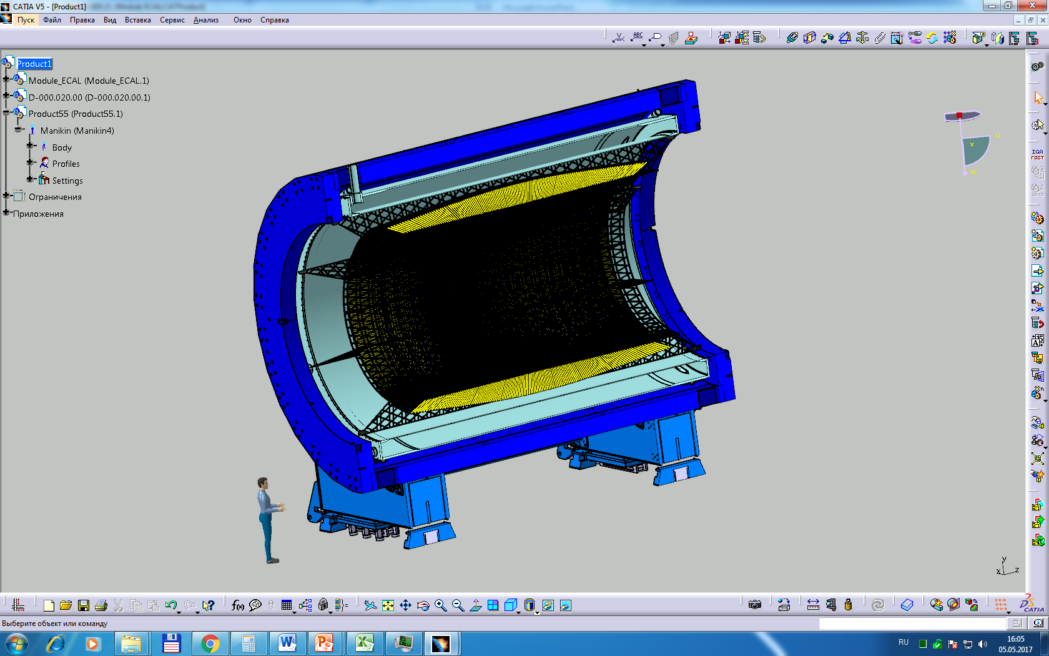
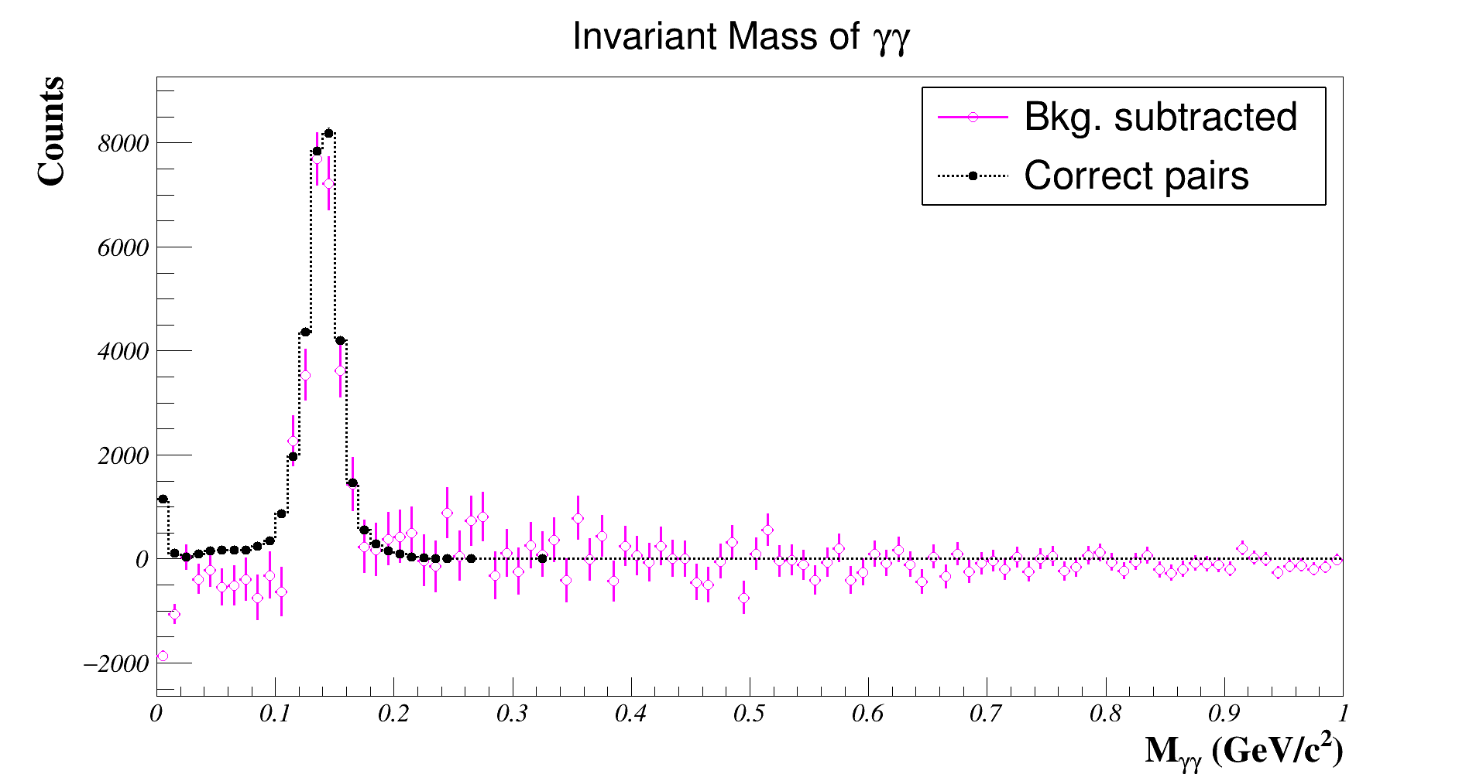
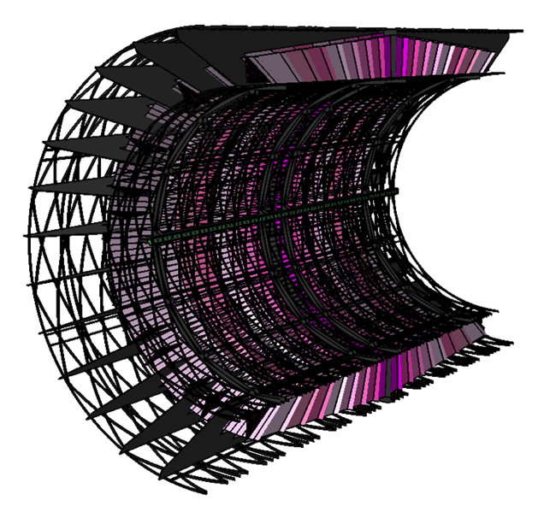
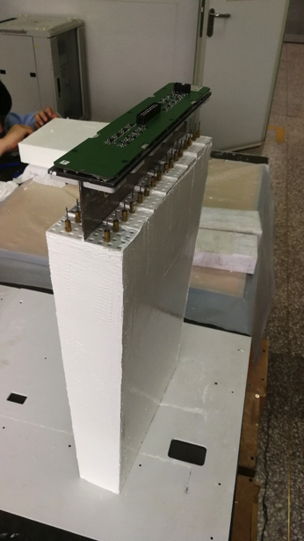
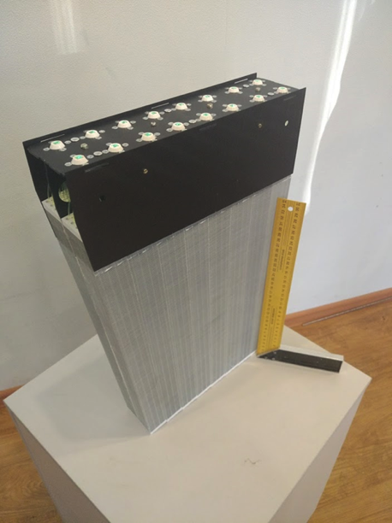
Электромагнитный калориметр (ECal) system
43000 модулей типа «шашлык» (Pb+Sc)
L ~35 cм (~ 14 X₀);
сегмент.(4x4 cм²).
~ 100 т
r/o: WLS фиберы +MAPD;
π⁰ γγ
проекционная
геометрия
σ(E) ~ 5% @ 1 ГэВ;
σ(t) ~ 500 пс
план производства:
Силовая ферма
ОИЯИ, ИФВЭ, Тензор + .. - 25%
Китай - 75%
Блоки модулей
углепластик
ECal ~ 100 т
MOST
выделил
6 М $
- сагита ~ 5 мм
- материал (R) 0,13 X₀
контракт с АО «ЦНИИСМ»
ИФВЭ
Пекин

Slide 21
Установка MPD
Расходы, M$
по заключенным
контрактам
оплачено / осталось
по новым
контрактам
требуется
всего
49,2/ 6,4
20,1
26,5

Slide 22
3. Создание научно - исследовательской
и инженерной инфраструктуры
Расходы, M$
по заключенным
контрактам
оплачено / осталось
по новым
контрактам
требуется
всего
100,8 / 70,3
41,8
112,1

Slide 23
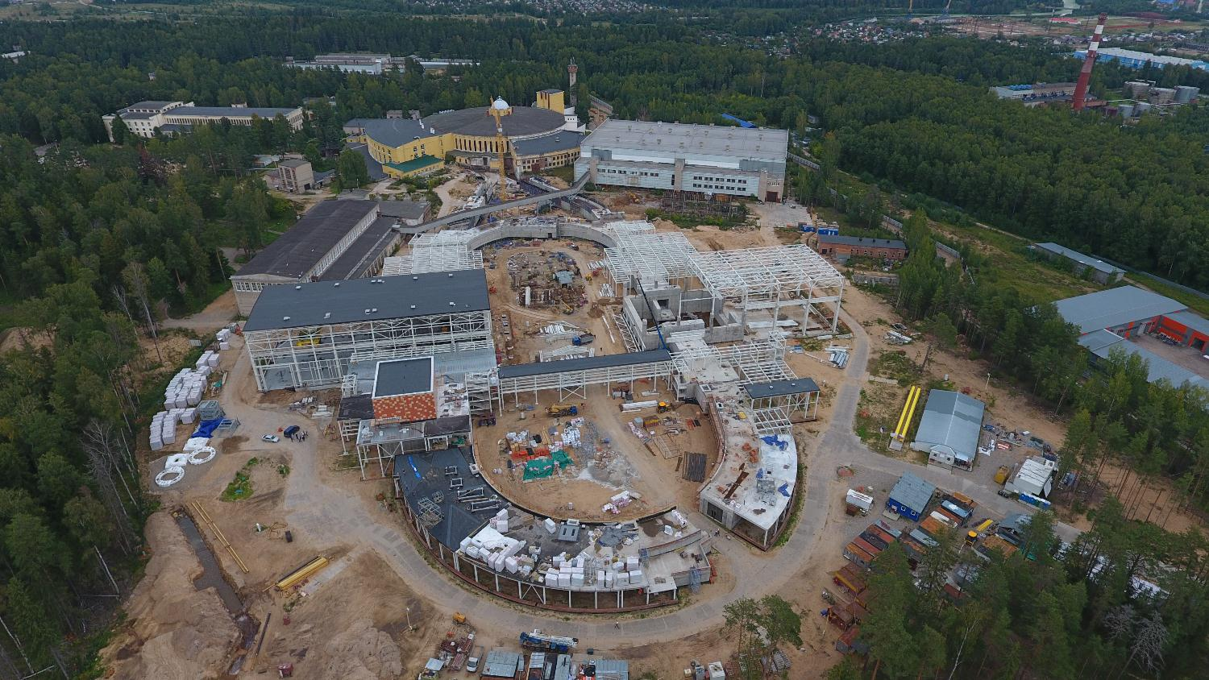
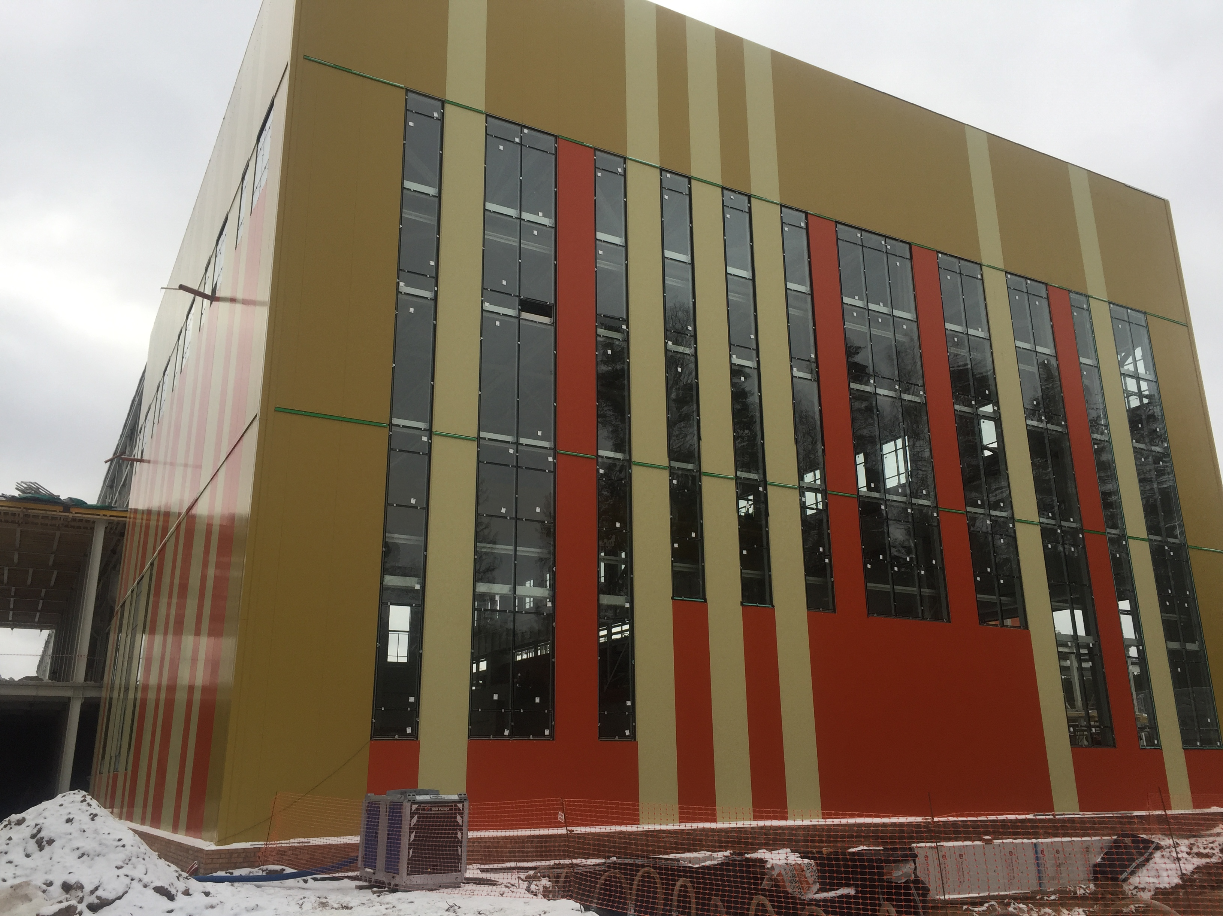
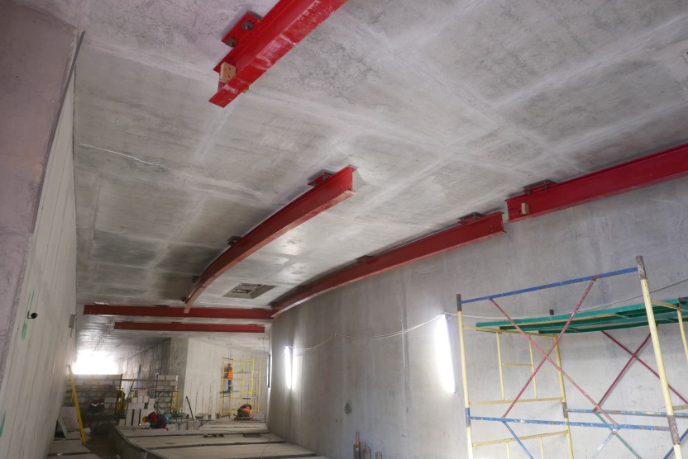
Строительство коллайдерного здания № 17
Завершение строительства –2021
август 2019
BM@N
Подготовка ДС5 с ГП отложена
Подготовлено ДС4
SPD
MPD
туннель – подготовка
к монтажу
MPD
MPD
поэтапная сдача объектов
под монтаж:
MPD - апрель ’20
коллайдер – июль ‘20;
Notes:
The civil construction of the collider complex is going on in accordance with the plans. the MPD hall will be ready by the summer of 2018, and the entire complex will be completed in 2019.

Slide 24
Строительство коллайдерного здания № 17
Завершение строительства –2021
август 2019
BM@N
Подготовка ДС5 с ГП отложена
Подготовлено ДС4
Расходы, M$
по заключенным
контрактам
оплачено / осталось
по новым
контрактам
требуется
всего
SPD
MPD
0,5
туннель – подготовка
к монтажу
53,9/ 61,9
62,4
MPD
MPD
поэтапная сдача объектов
под монтаж:
MPD - апрель ’20
коллайдер – июль ‘20;
Notes:
The civil construction of the collider complex is going on in accordance with the plans. the MPD hall will be ready by the summer of 2018, and the entire complex will be completed in 2019.

Slide 25
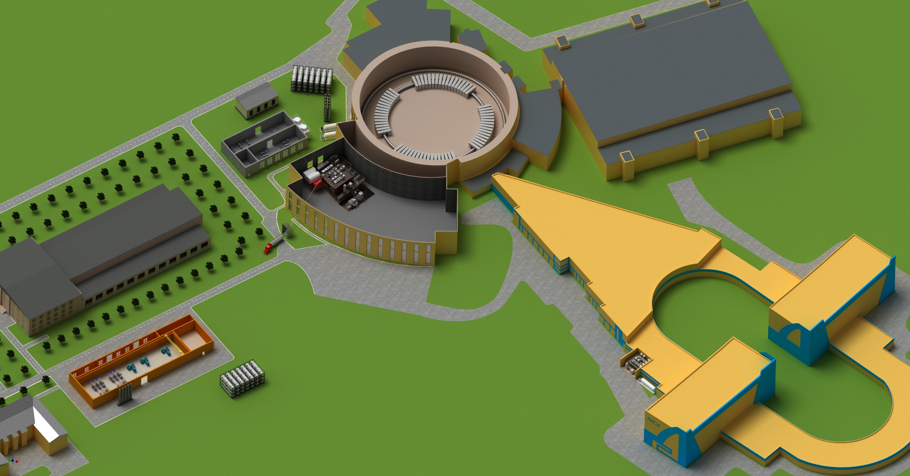
NICA cryogenic complex
Liquefier (done) OG-1000
Booster refrigerator (done)
Liquid helium tank (done)
Collider refrigerators (ready)
Compressor station
(compressors are ready)

Slide 26
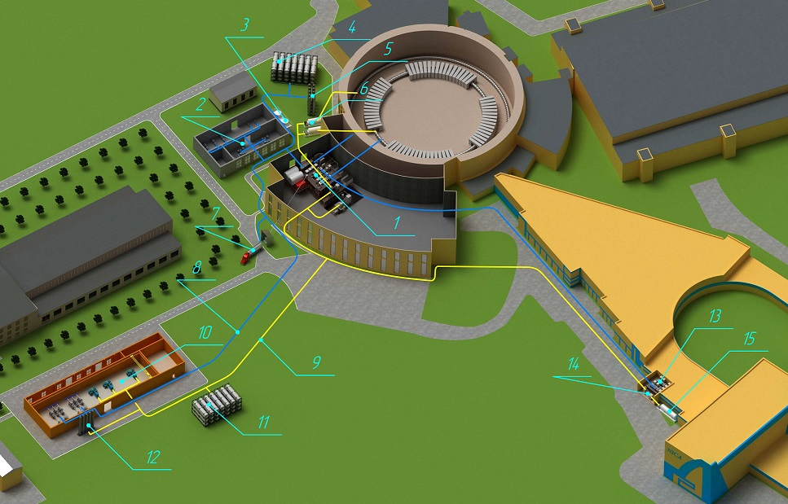
Status at 2020 – what is missing
NOT READY
Installation of cryogenic equipment
Cryogenic and warm pipelines
Control system

Slide 27
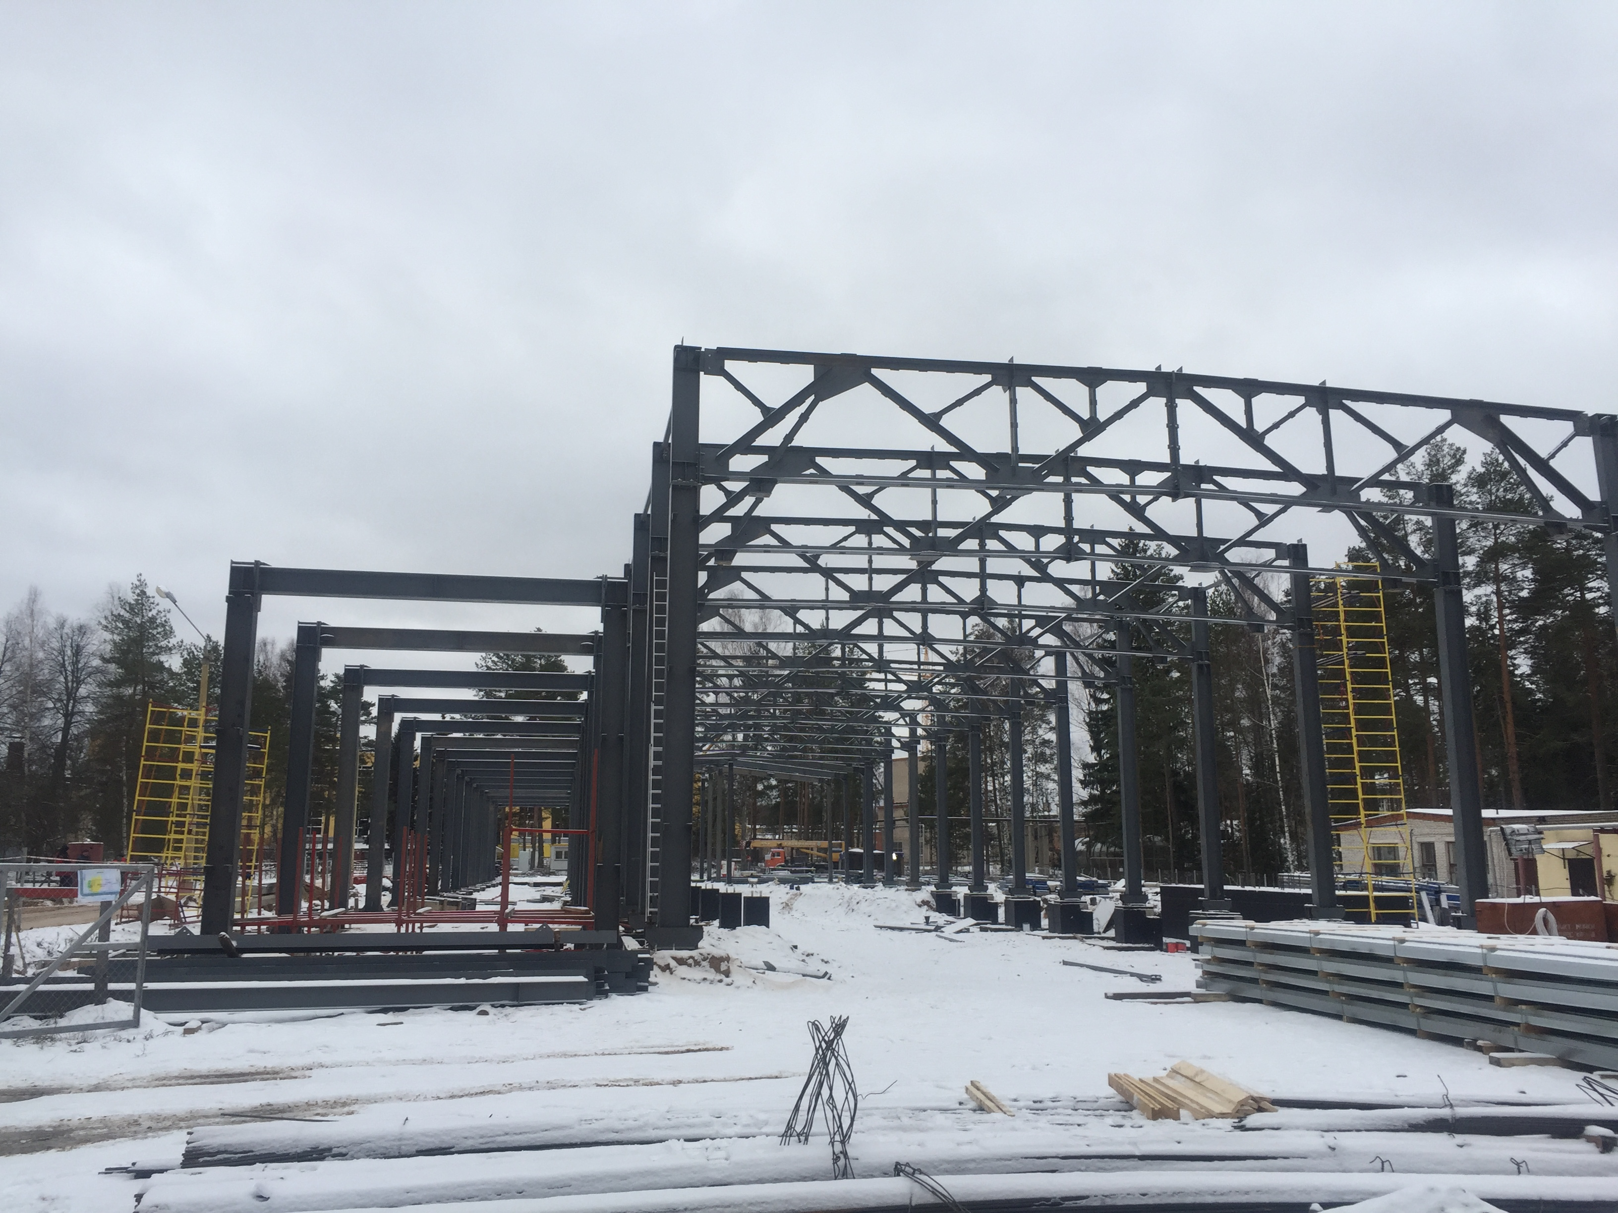
Криогенно-компрессорная станция
завершение: сентябрь 2020

Slide 28
Криогенно-компрессорная станция
завершение: сентябрь 2020
Расходы, M$
по заключенным
контрактам
оплачено / осталось
по новым
контрактам
требуется
всего
3,4/ 3,2
0,0
3,2

Slide 29
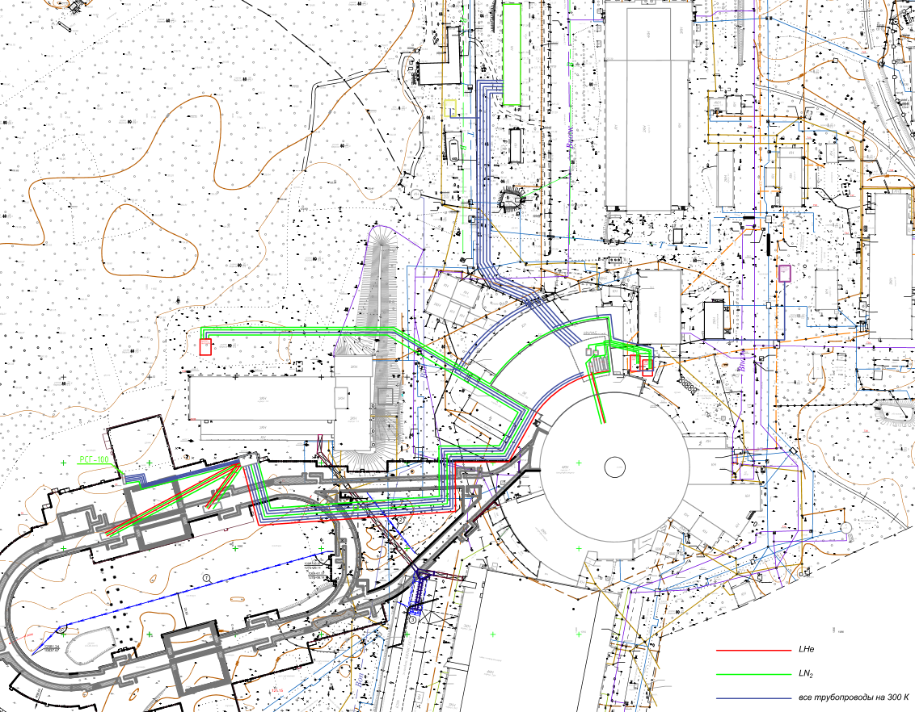
Криогенная инфраструктура, включая трубопроводы (> 5 км)
Length of lines
LHe 4K 577 m
LN₂ 77K 1716 m
Warm 300K 3000 m
Because of late civil engineering work, the design of the line is postponed

Slide 30
Криогенная инфраструктура, включая трубопроводы (> 5 км)
Length of lines
LHe 4K 577 m
LN₂ 77K 1716 m
Warm 300K 3000 m
Because of late civil engineering work, the design of the line is postponed
Because of late civil engineering work, the design of the line is postponed
Расходы, M$
по заключенным
контрактам
оплачено / осталось
по новым
контрактам
требуется
всего
30,2/ 1,4
9,0
10,4

Slide 31
Энергетика, подстанции 6 кВ
август 2019
BM@N
1 для зд. 205: 8 МВт
1 для ККС: 11 МВт
№15
SPD
MPD
5 для коллайдера: 11 МВт
Notes:
The civil construction of the collider complex is going on in accordance with the plans. the MPD hall will be ready by the summer of 2018, and the entire complex will be completed in 2019.

Slide 32
Энергетика, подстанции 6 кВ
август 2019
BM@N
1 для зд. 205: 8 МВт
1 для ККС: 11 МВт
Расходы, M$
№15
SPD
по заключенным
контрактам
оплачено / осталось
по новым
контрактам
требуется
всего
MPD
9,5/ 0,7
9,1
9,8
5 для коллайдера: 11 МВт
Notes:
The civil construction of the collider complex is going on in accordance with the plans. the MPD hall will be ready by the summer of 2018, and the entire complex will be completed in 2019.

Slide 33

Центр NICA: ген проектировщик ООО ПИ «Арена»
План:
Главгосэкспертиза
2020 г.

Slide 34
Центр NICA: ген проектировщик ООО ПИ «Арена»
План:
Главгосэкспертиза
2020 г.
Расходы, M$
по заключенным
контрактам
оплачено / осталось
по новым
контрактам
требуется
всего
0,2/ 0,3
16,2
16,5

Slide 35
4. Создание компьютерно-
информационного комплекса
Расходы, M$
по заключенным
контрактам
оплачено / осталось
по новым
контрактам
требуется
всего
10,8 / 0,1
0,9
1,0

Slide 36



Сеть и компьютинг для NICA
ЛИТ
Хранилище данных:
2017: 1 PB RAW /год
- план: 10 PB RAW /год
Быстрая дисковая
память в составе
суперкомпьютера
«Говорун»

Slide 37
5. Создание каналов и установок
для прикладных и инновационных исследований
Расходы, M$
по заключенным
контрактам
оплачено / осталось
по новым
контрактам
требуется
всего
0,7 / 1,3
13,6
14,9

Slide 38

Технический проект каналов в к. 205
- Белгородский госуниверситет
Схема расположения каналов для прикладных исследований
тендерная процедура выбора исполнителя по изготовлению оборудования каналов: ИТЭФ, ИФВЭ, ИЯФ СО РАН, Sigma-phi.

Slide 39
Запуск БК Комплекса NICA
Расходы, M$
по заключенным
контрактам
оплачено / осталось
по новым
контрактам
требуется
всего
РФ
90,4 / 47,9
84,2
132,1
(14 400 MRub)
ОИЯИ
176,4 / 41,4
56,0
97,3
Всего
266,8 / 89,3
140,2
229,4

Slide 40

Прогресс в 2014 – 2019 и планы до конца 2022
(EVM диаграмма)
план
закупки
работы
initial plan
deadline
266,8 M$
current plan

Slide 41
Спасибо
за внимание!

